Slide 1

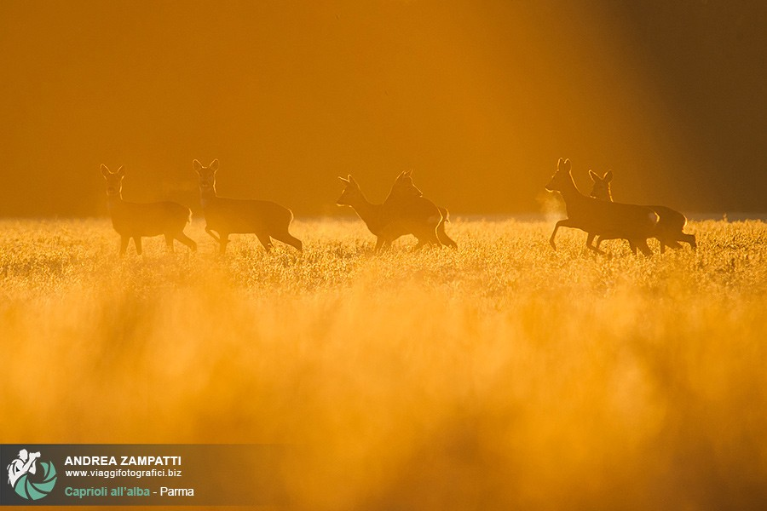


ANDREA
ZAMPATTI

Slide 2
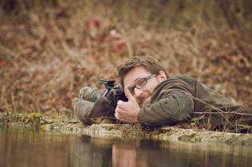

Slide 3
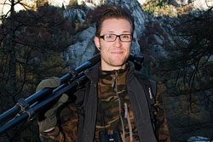

Slide 4
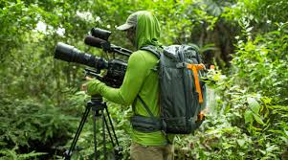

Slide 5
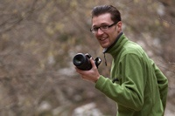
" Hay una alegría en los bosques inexplorados, hay un éxtasis en la playa solitaria, hay vida donde nadie se acerca a las profundidades del mar y hay música en su rugido. No amo menos al hombre, sino a la naturaleza más ",
escribe George Byron.
Y Andrea, que comparte plenamente esta visión, es fotógrafa naturalista o, como él mismo señala, cuasi-naturalista "porque nunca estudié, mi conocimiento nació de la pasión". Zampatti, de hecho, es un diseñador gráfico que, a lo largo de los años, ha desarrollado habilidades como gran fotógrafo. Otorgado en Pescara en el Concurso Fotográfico Nacional X "Fotografía de la naturaleza",

Slide 6
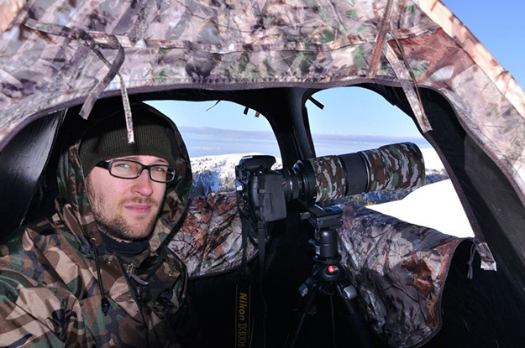

Slide 7
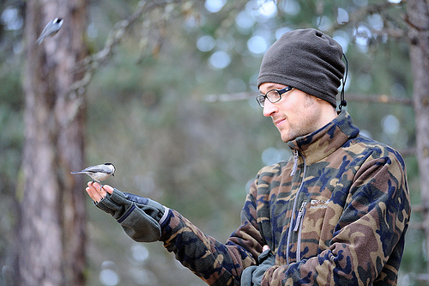

Slide 8
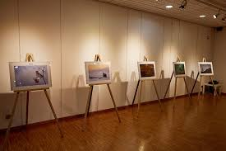

Slide 9
ANDREA ZAMPATTI
Profesor de fotografía en la Academia de Bellas Artes de LABA de Brescia. Fotógrafo de naturaleza con más de 10 años de experiencia
Andrea Zampatti nació en Brescia en 1985. Desde que era un niño aficionado a los animales y la naturaleza, durante sus estudios académicos decidió fotografiar las maravillas naturales que cada día se presentan a los ojos de aquellos que los aman y pueden captarlos.

Slide 10
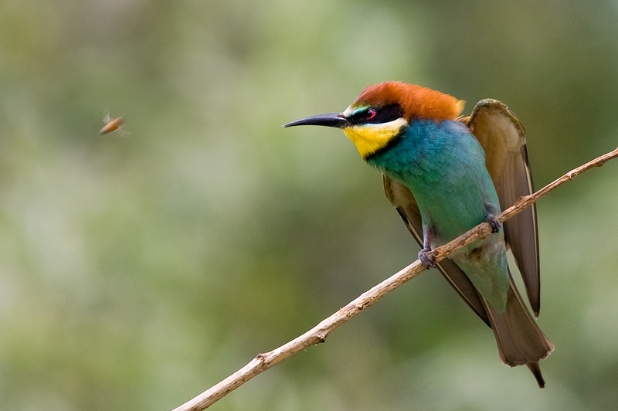

Slide 11
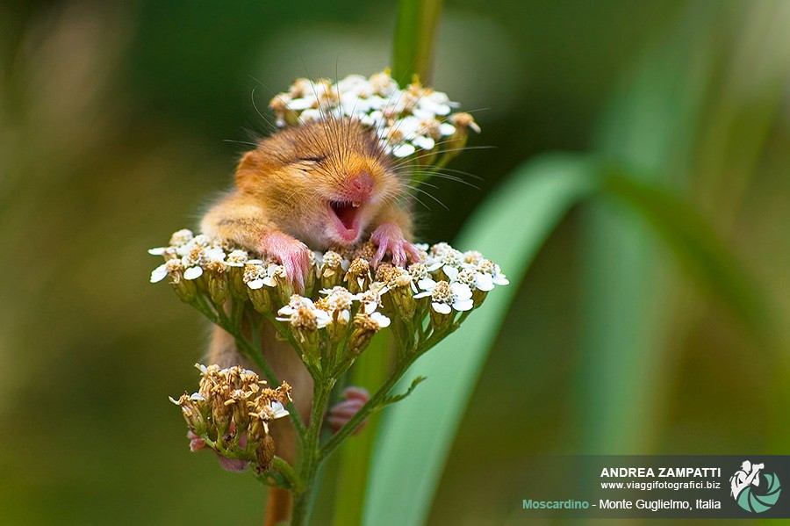

Slide 12
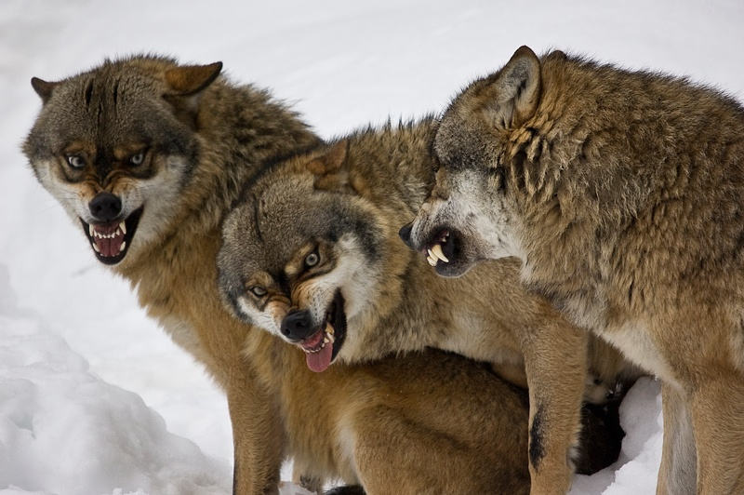

Slide 13
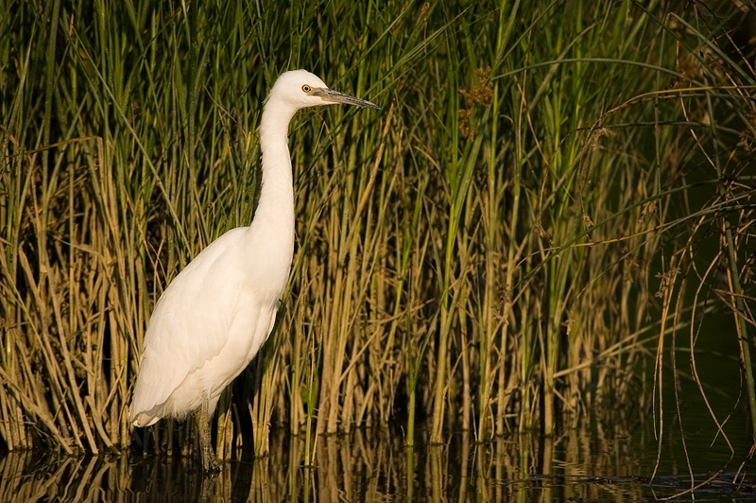



Slide 15
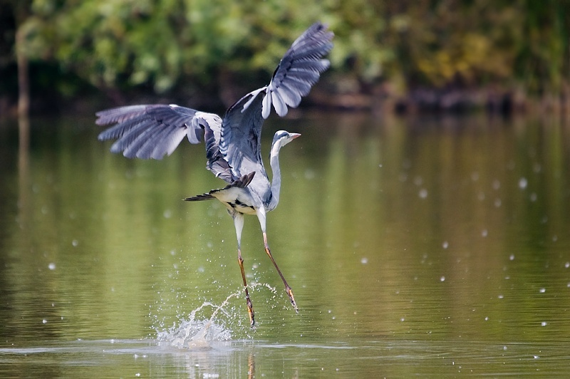

Slide 16
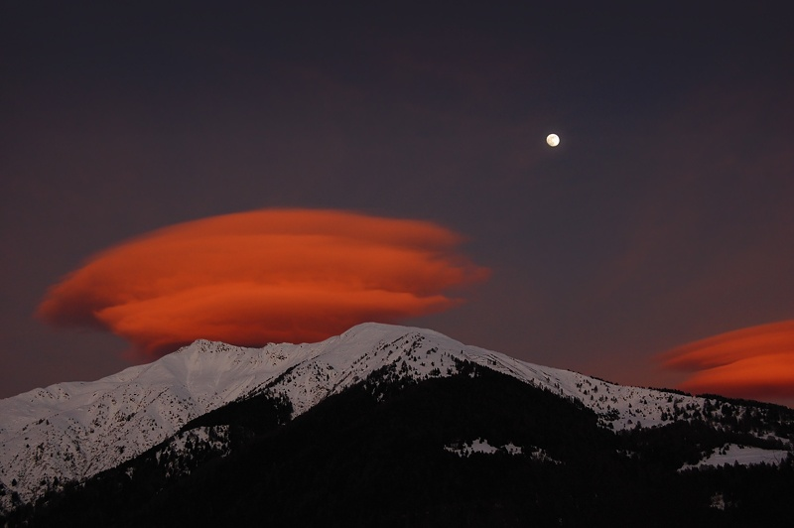

Slide 17
La prerrogativa de sus imágenes es el intento de poner el lado artístico / estético y naturalista en el mismo nivel, un campo en el que la participación emocional y ética se convierte en un ingrediente fundamental. Entonces la fotografía de un animal salvaje se convierte, después de ser un desafío paciente y amigable con el sujeto, en un deseo de conocimiento y conservación de la biodiversidad frágil y fascinante que permite que la raza humana aún exista.
Ganador del prestigioso concurso de fotografía Glanzlichter 2015 en la categoría "Artistas en las alas".

Slide 18
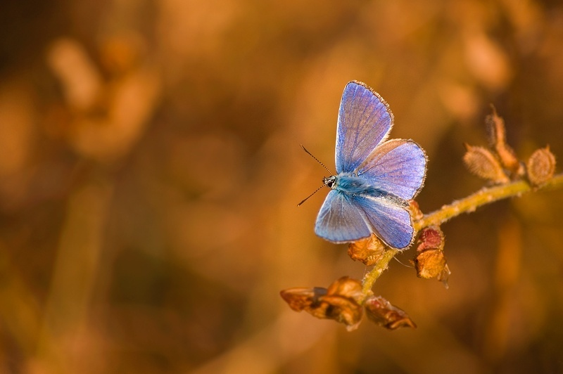

Slide 19
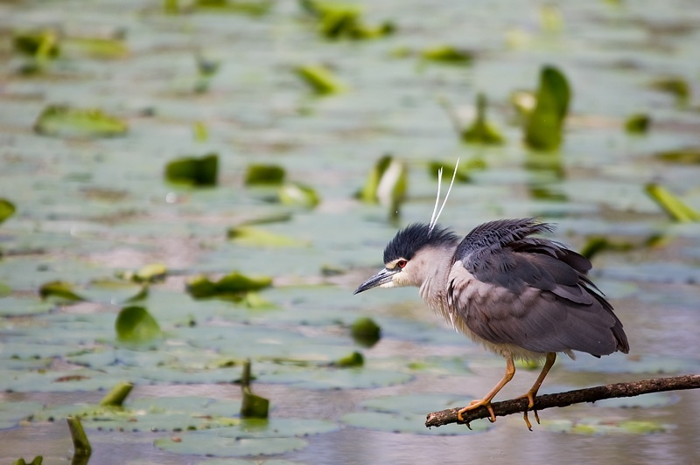

Slide 20
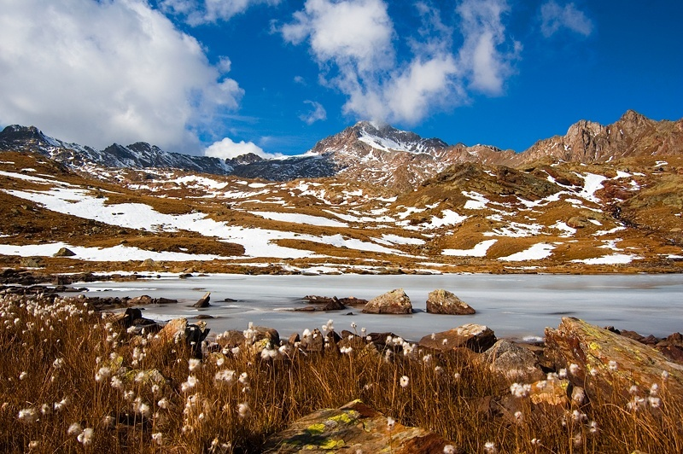

Slide 21
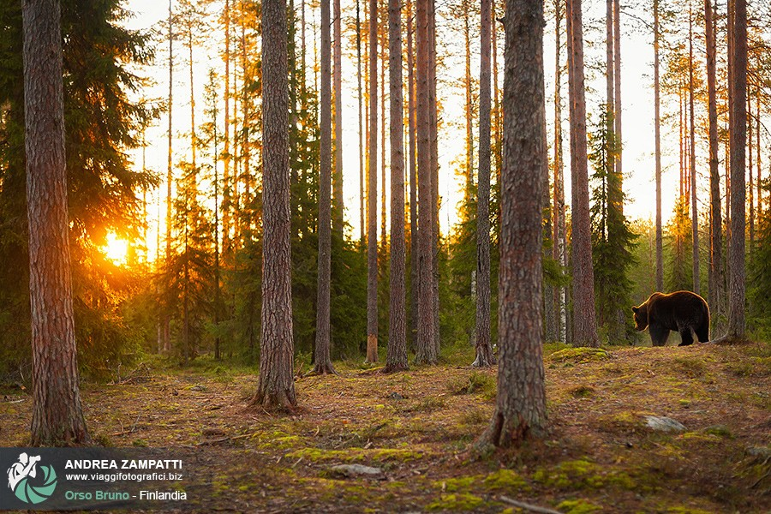

Slide 22
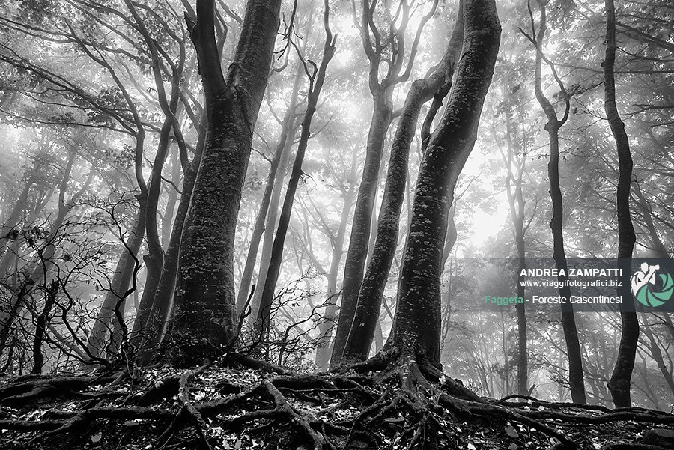

Slide 23
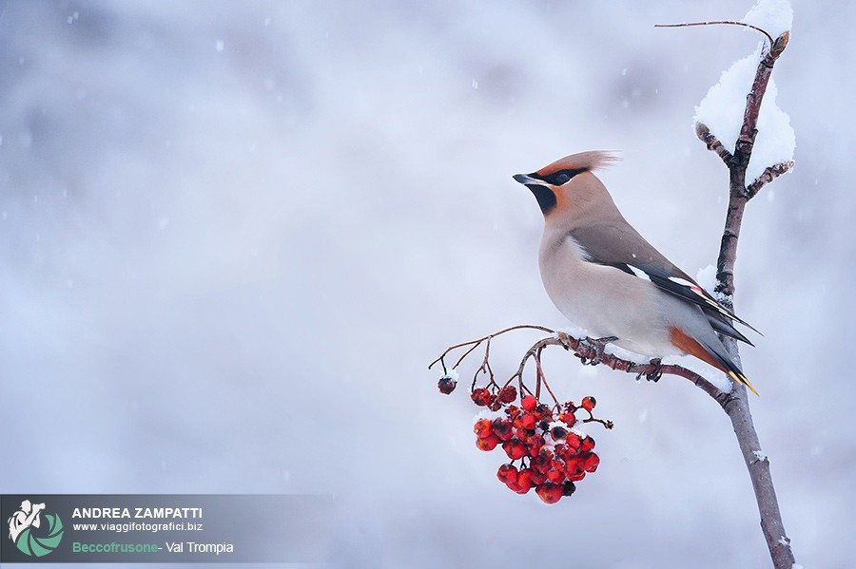

Slide 24
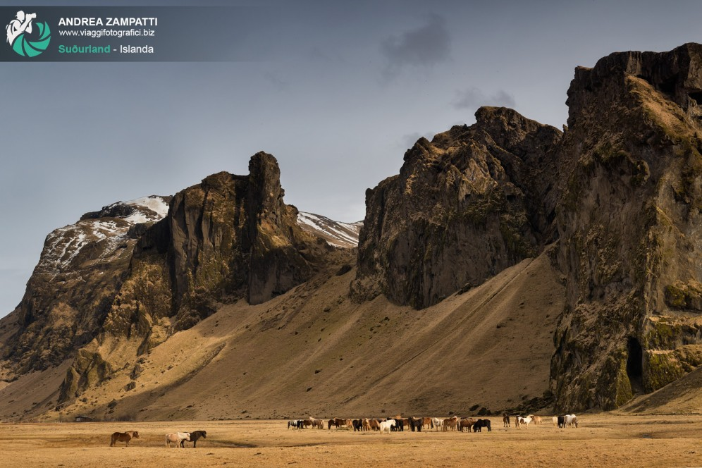

Slide 25
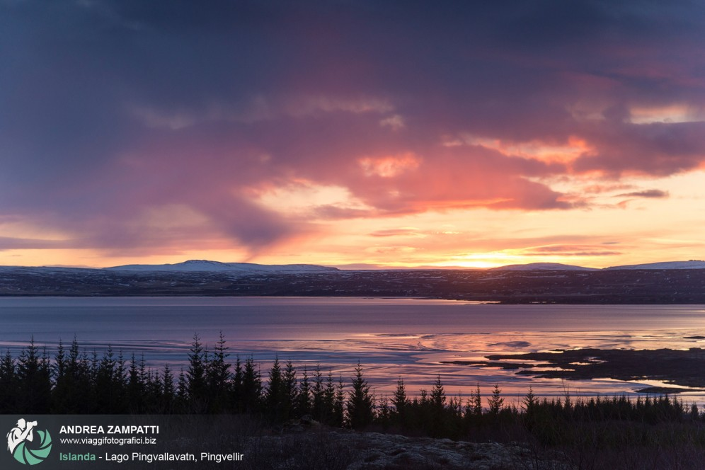

Slide 26
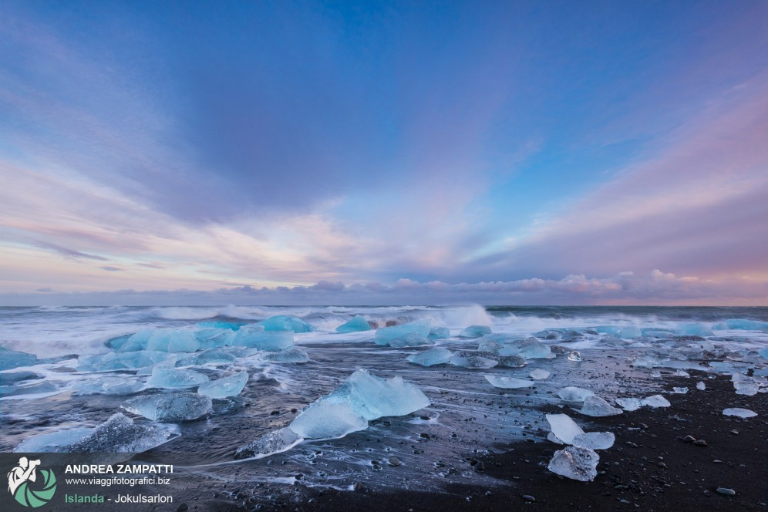

Slide 27
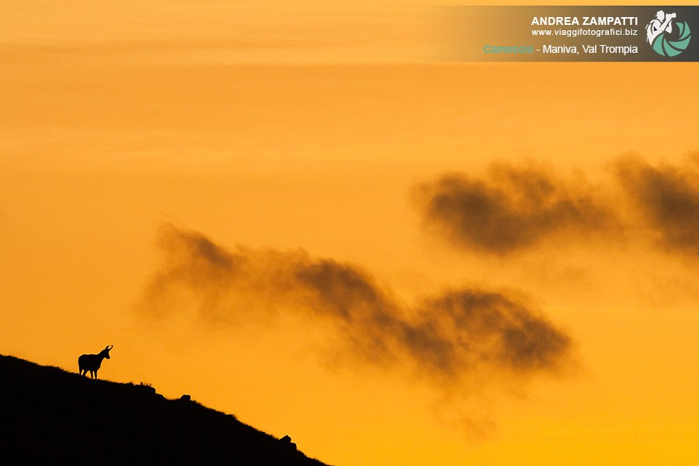

Slide 28
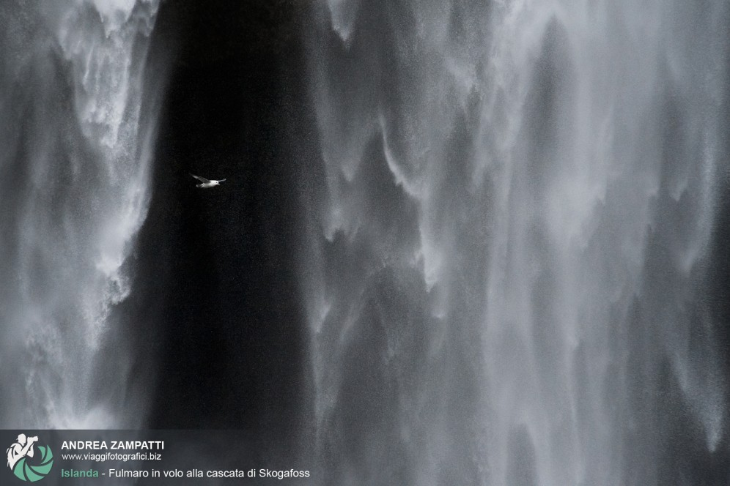

Slide 29
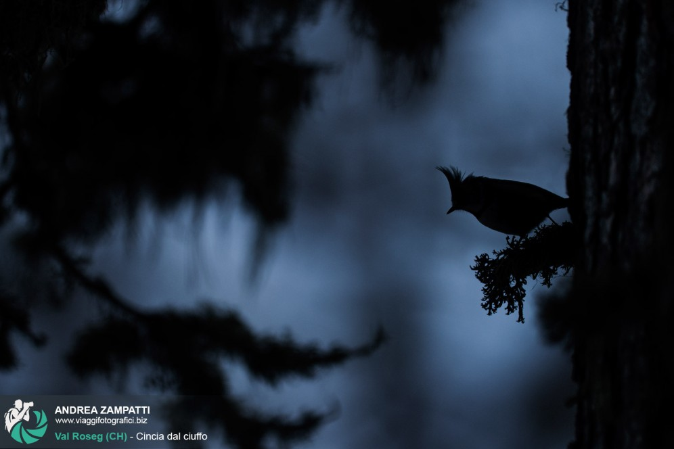

Slide 30
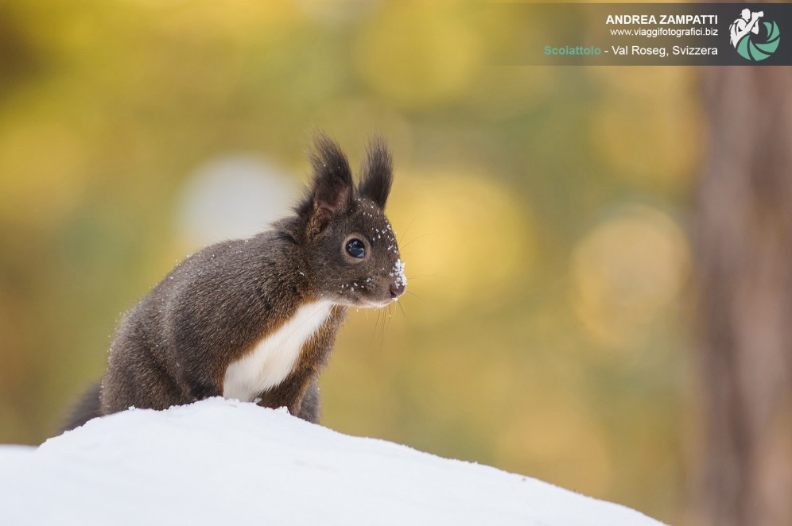

Slide 31
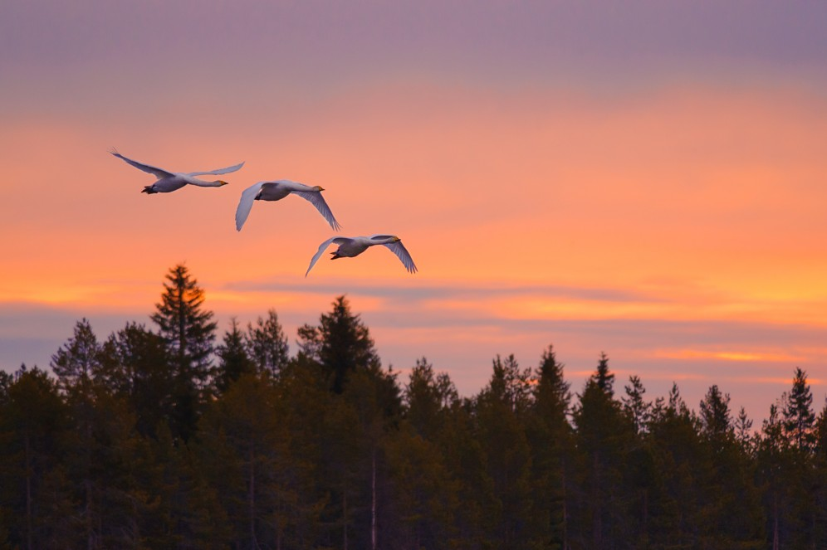

Slide 32
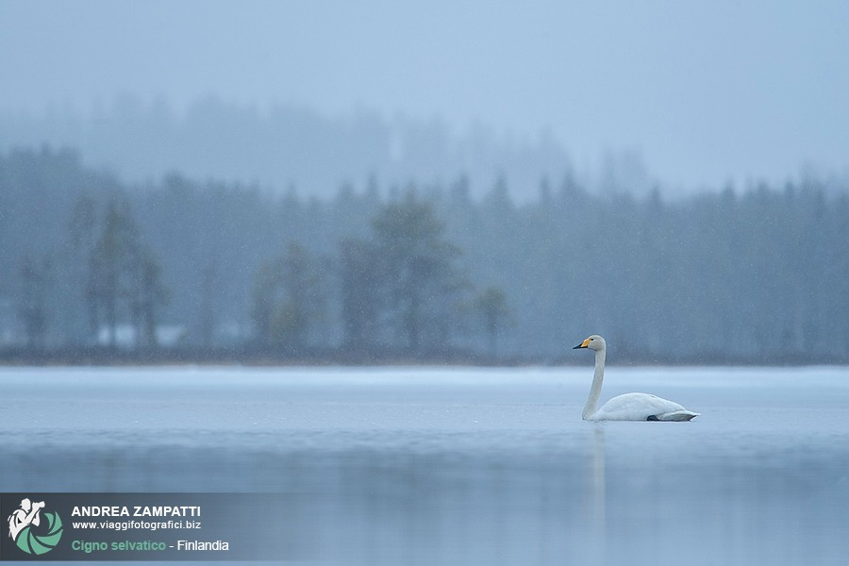

Slide 33
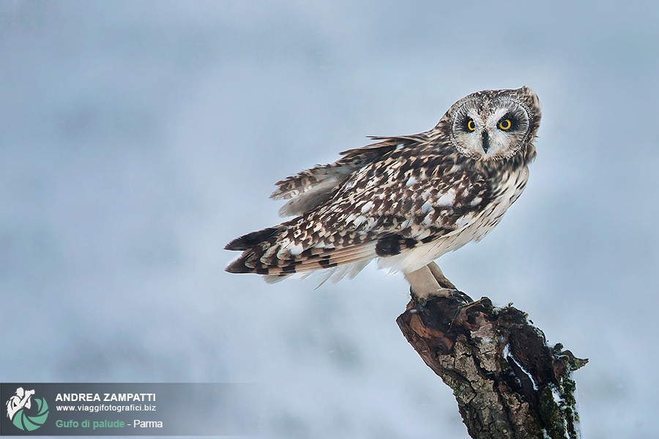

Slide 34
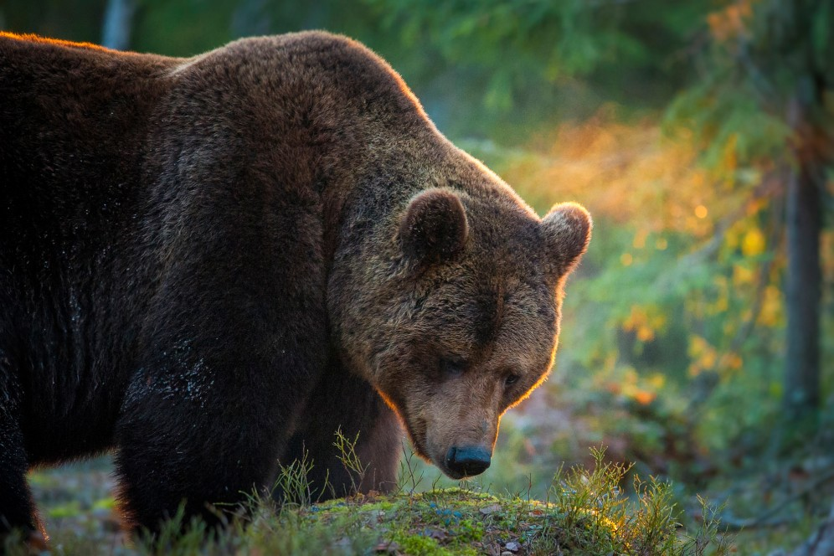

Slide 35
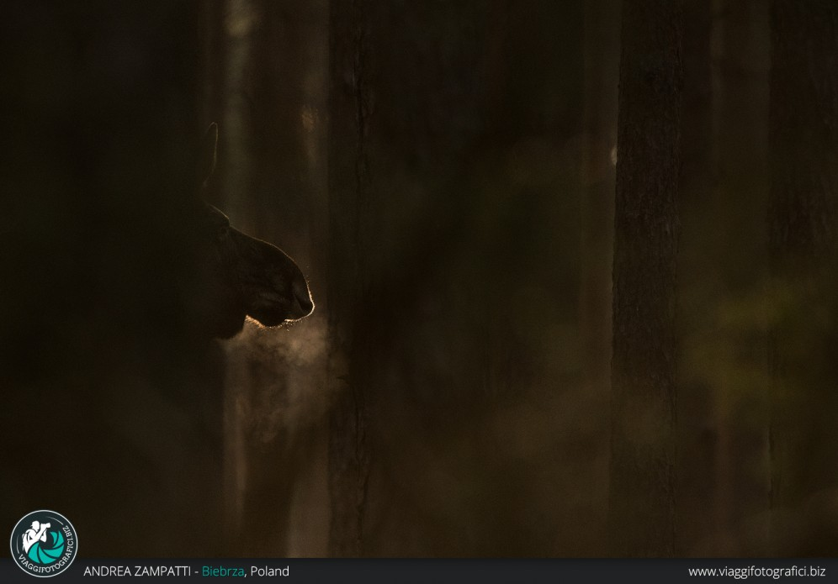

Slide 36
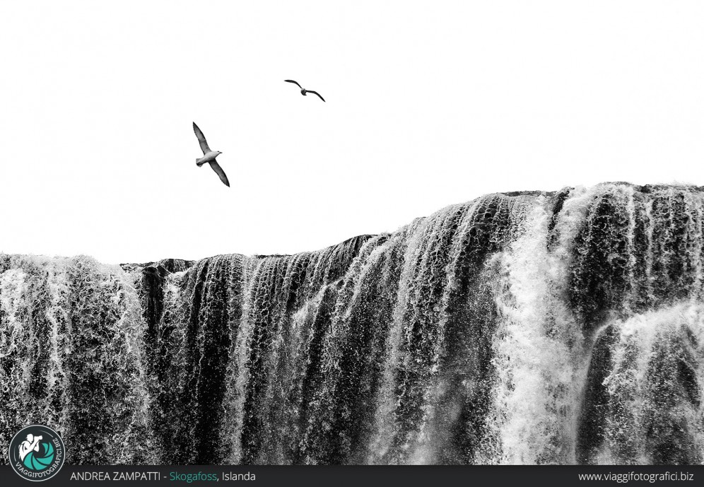

Slide 38
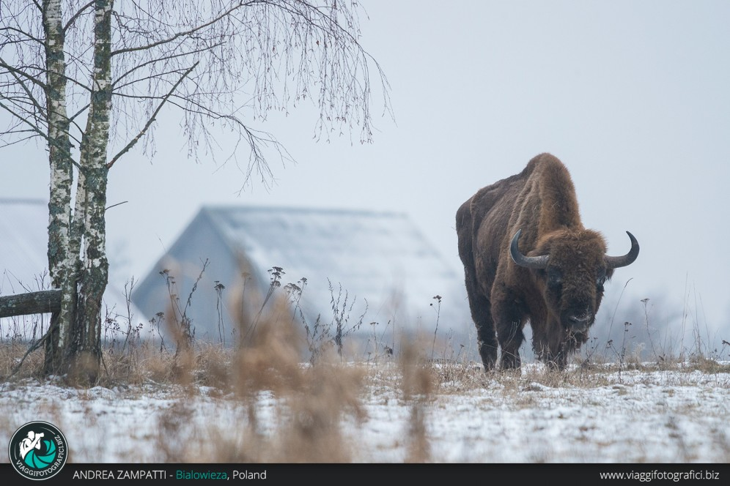

Slide 39
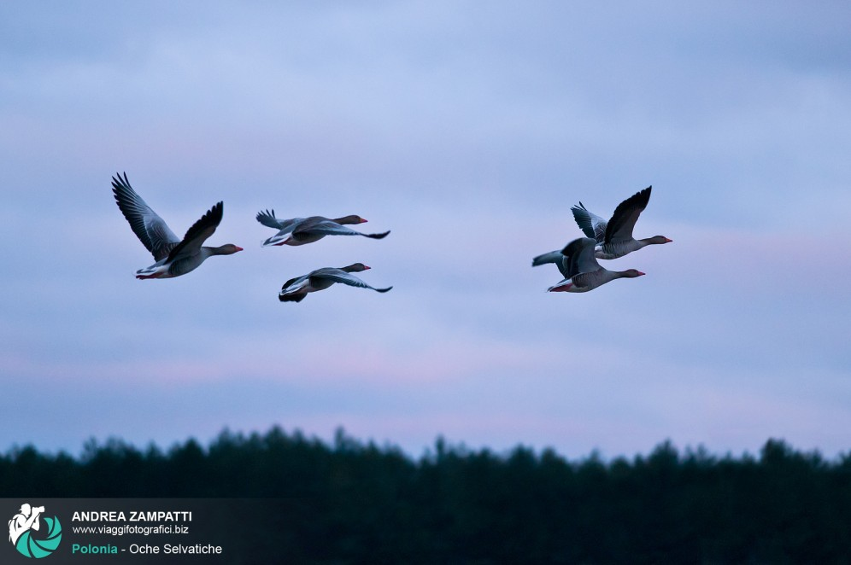

Slide 40


Slide 46
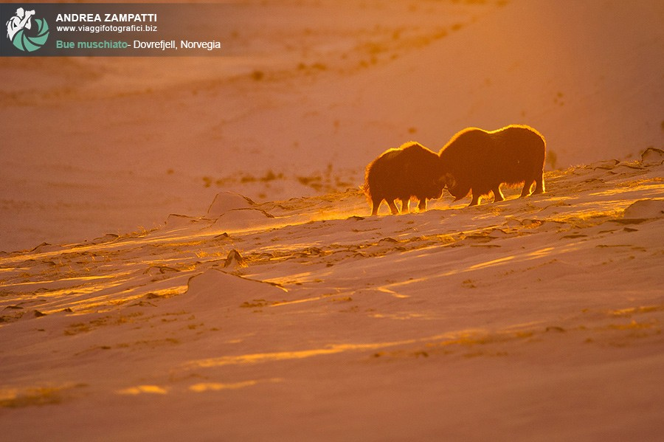

Slide 47
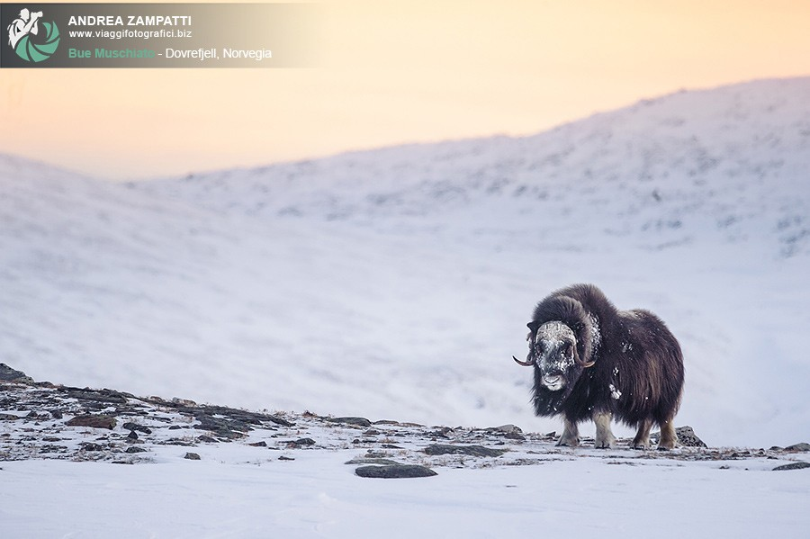

Slide 48
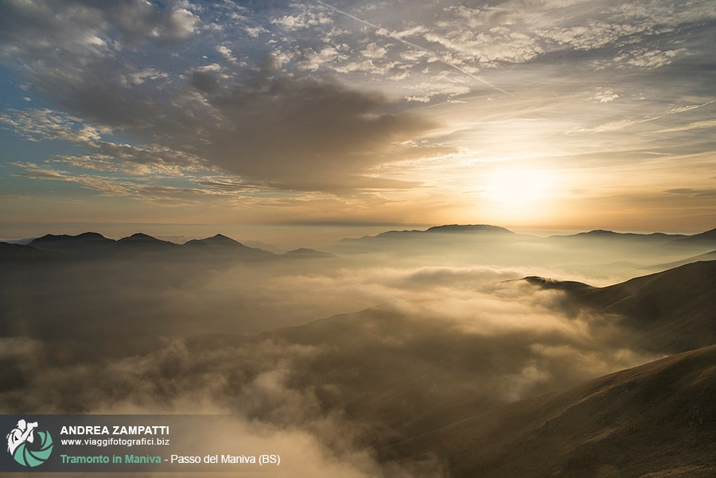

Slide 49
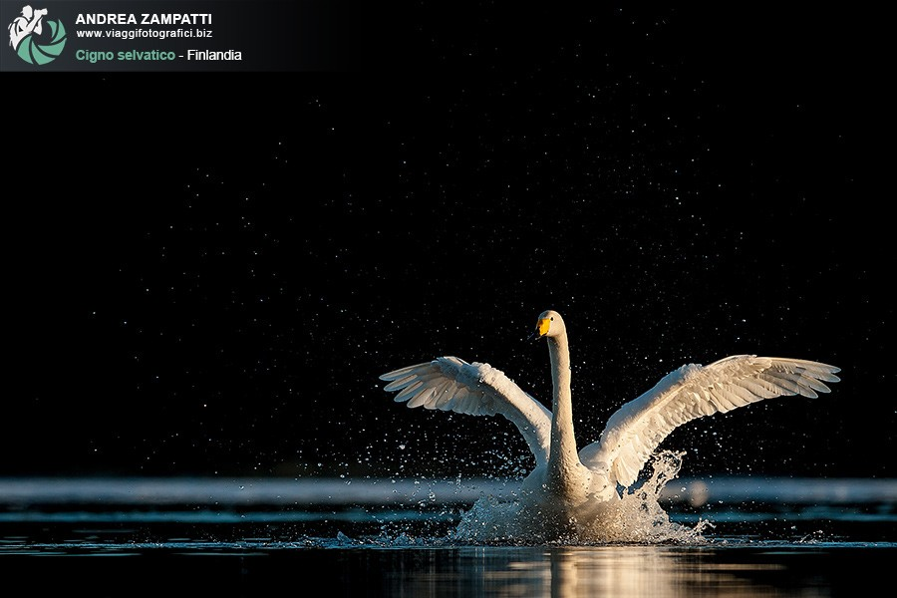

Slide 50
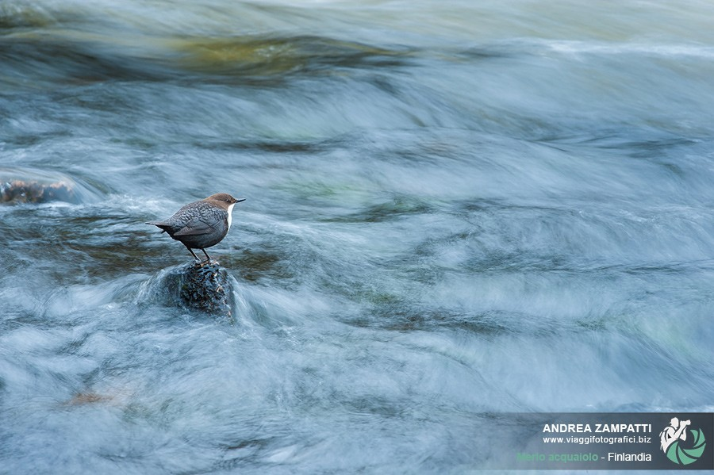

Slide 51
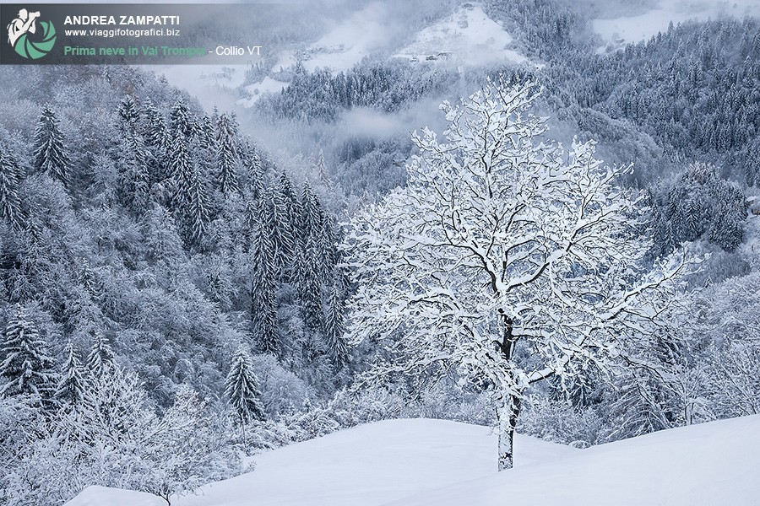

Slide 53
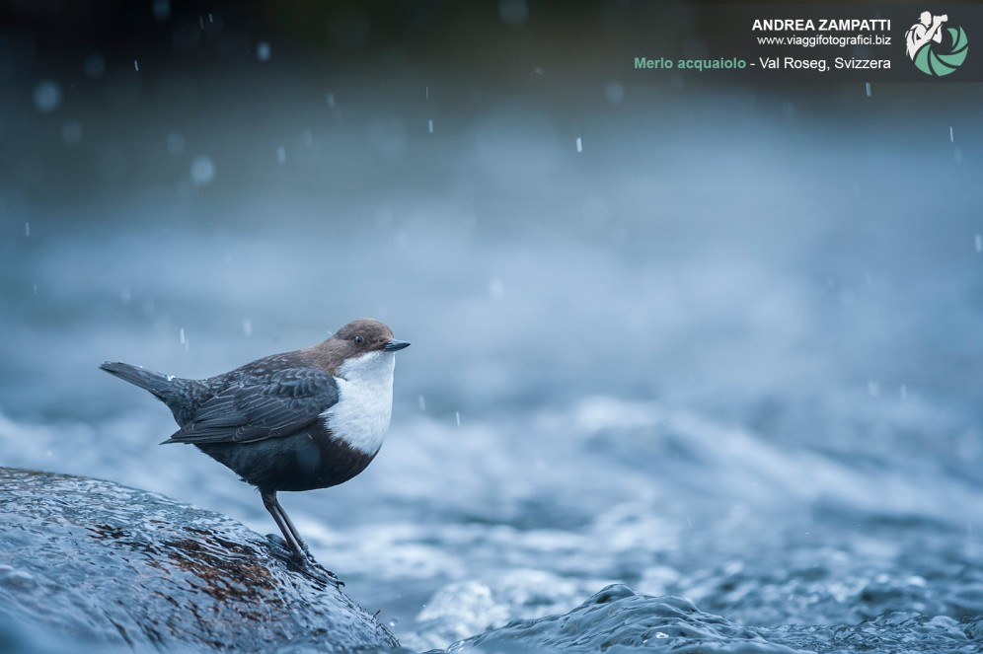

Slide 54
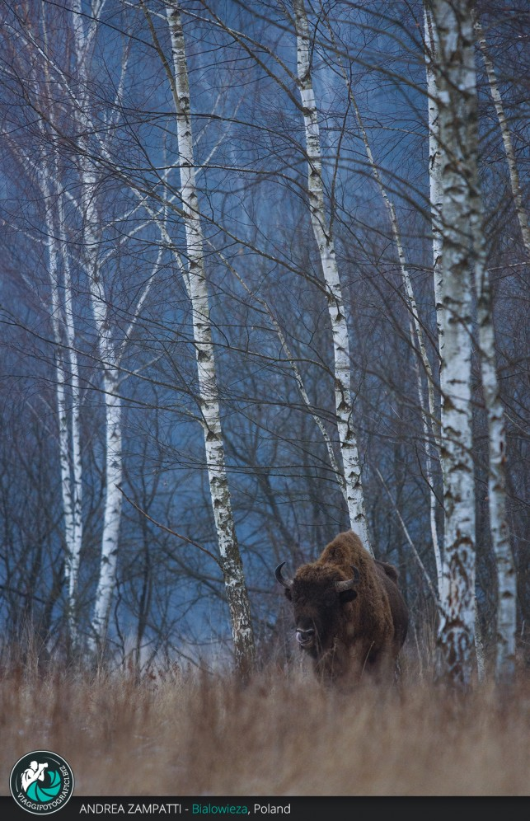

Slide 55
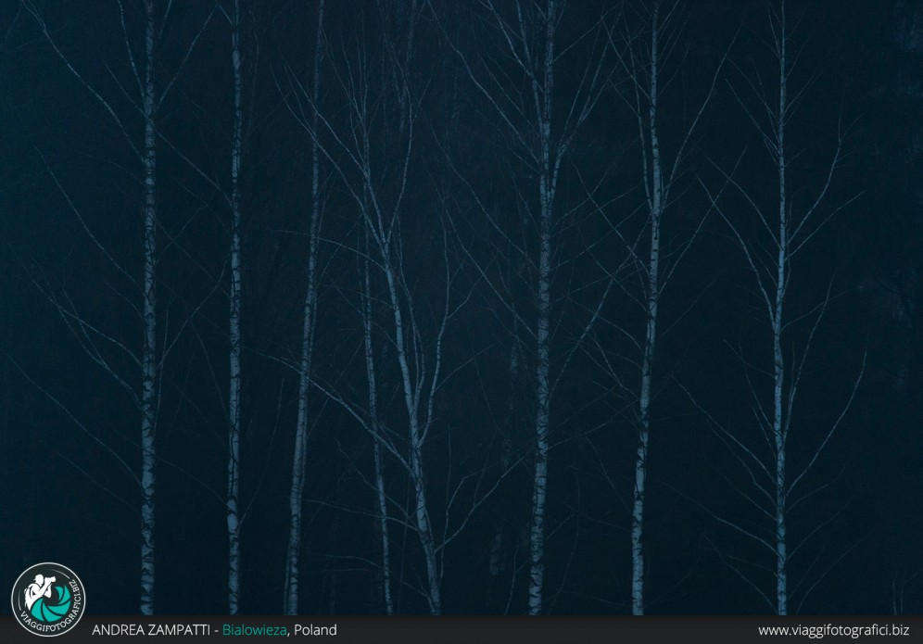

Slide 56
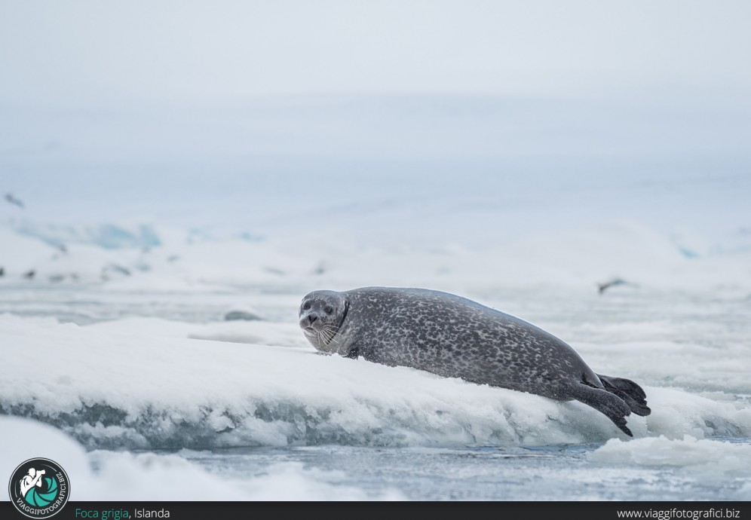

Slide 57
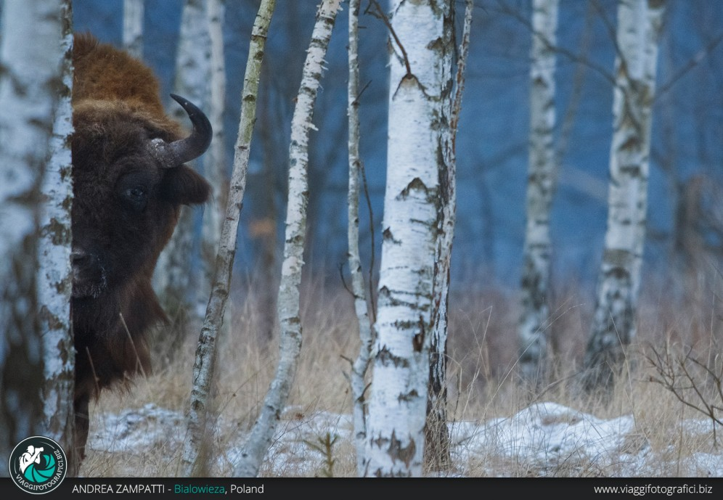

Slide 58
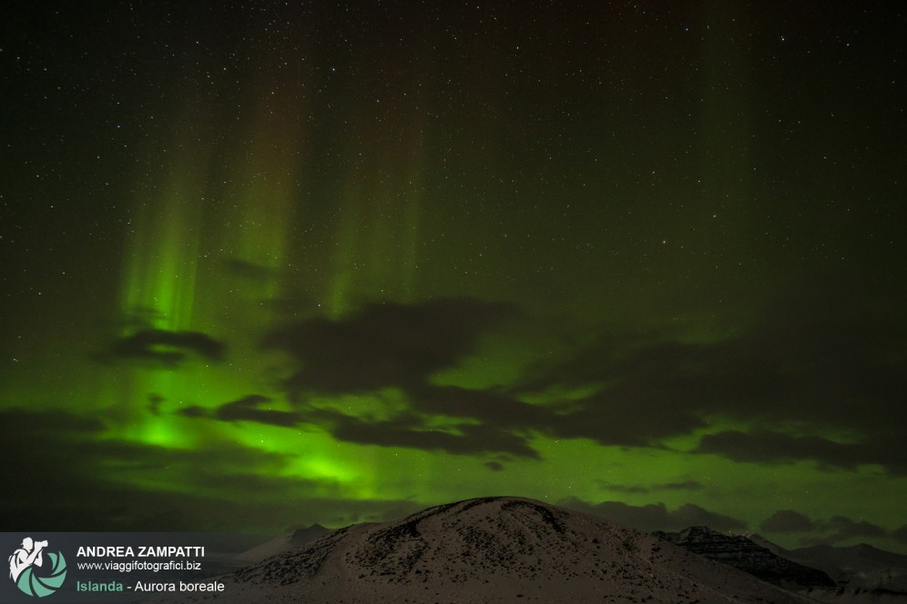

Slide 59
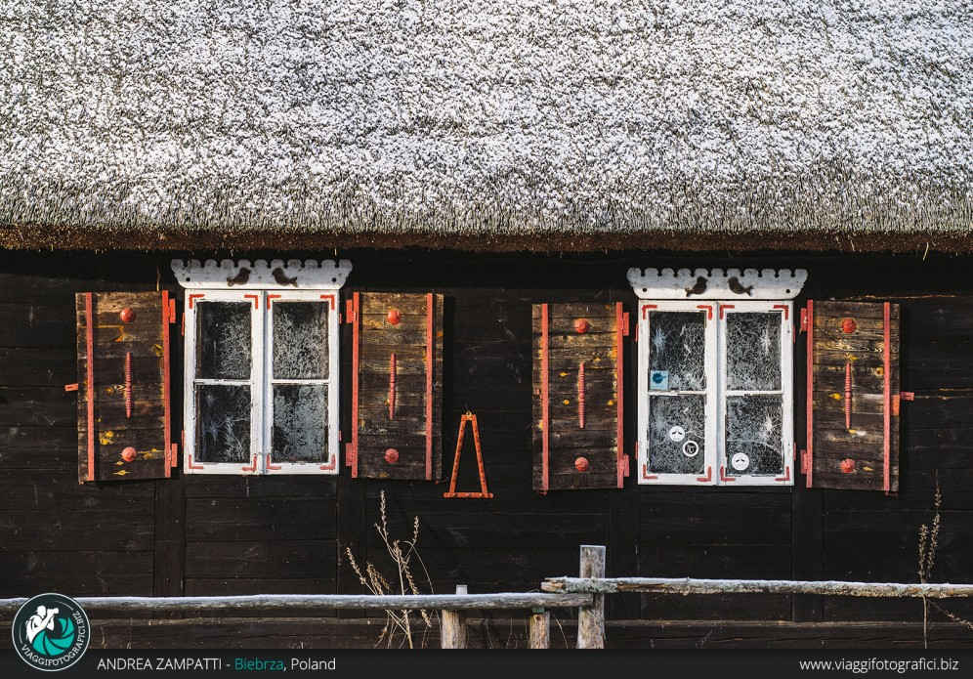

Slide 60
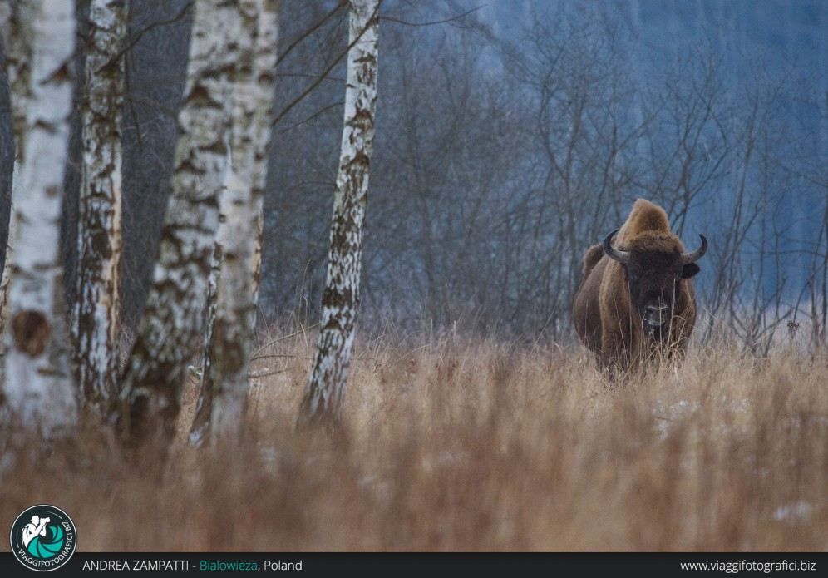

Slide 61
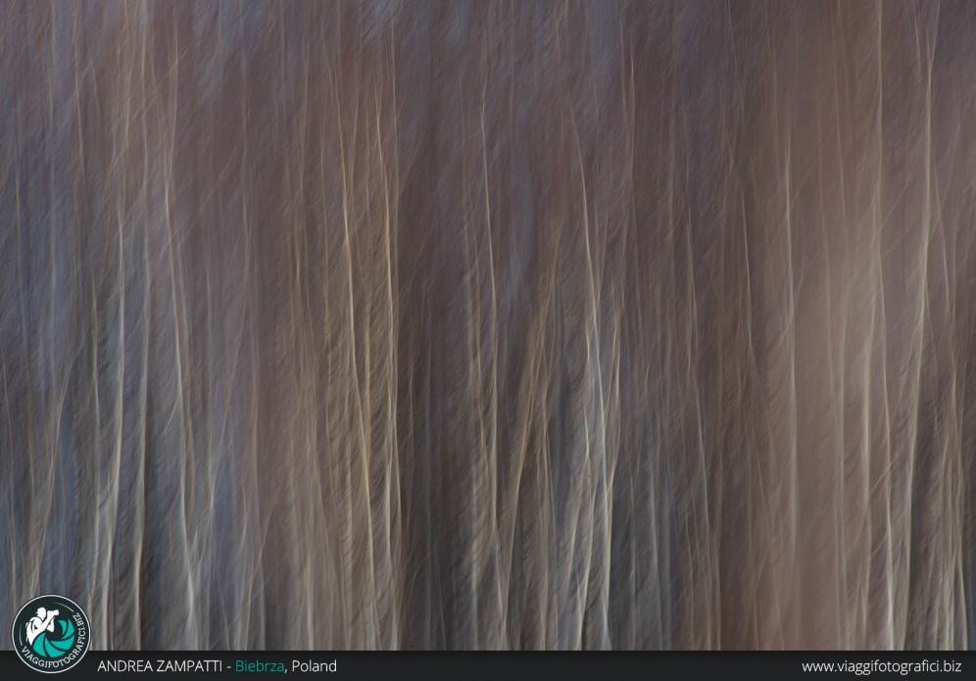

Slide 62


Slide 63


Slide 64


Slide 66


Slide 67


Slide 68


Slide 69


Slide 70


Slide 71


Slide 72


Slide 73



Slide 74


Slide 75


Slide 76


Slide 77


Slide 78



UN FUERTE
ABRAZO,
QUE TENGAS
UN BUEN DIA

Slide 79







¿Te ha gustado?
Puedes ver más entrando
Aquí
Además puedes recibir powerpoints en tu correo electrónico suscribiéndote aquí:

